Slide 1

Анализ средства отказоустойчивого выполнения параллельных программ DMTCP
Ярошев Роман Александрович
E-mail: yaroshev.roma@mail.ru
Курс «Архитектура вычислительных систем»

Slide 2

Введение
Параллельное программирование
Актуальность изучения средств обеспечения отказоустойчивого выполнения параллельных программ

Slide 3
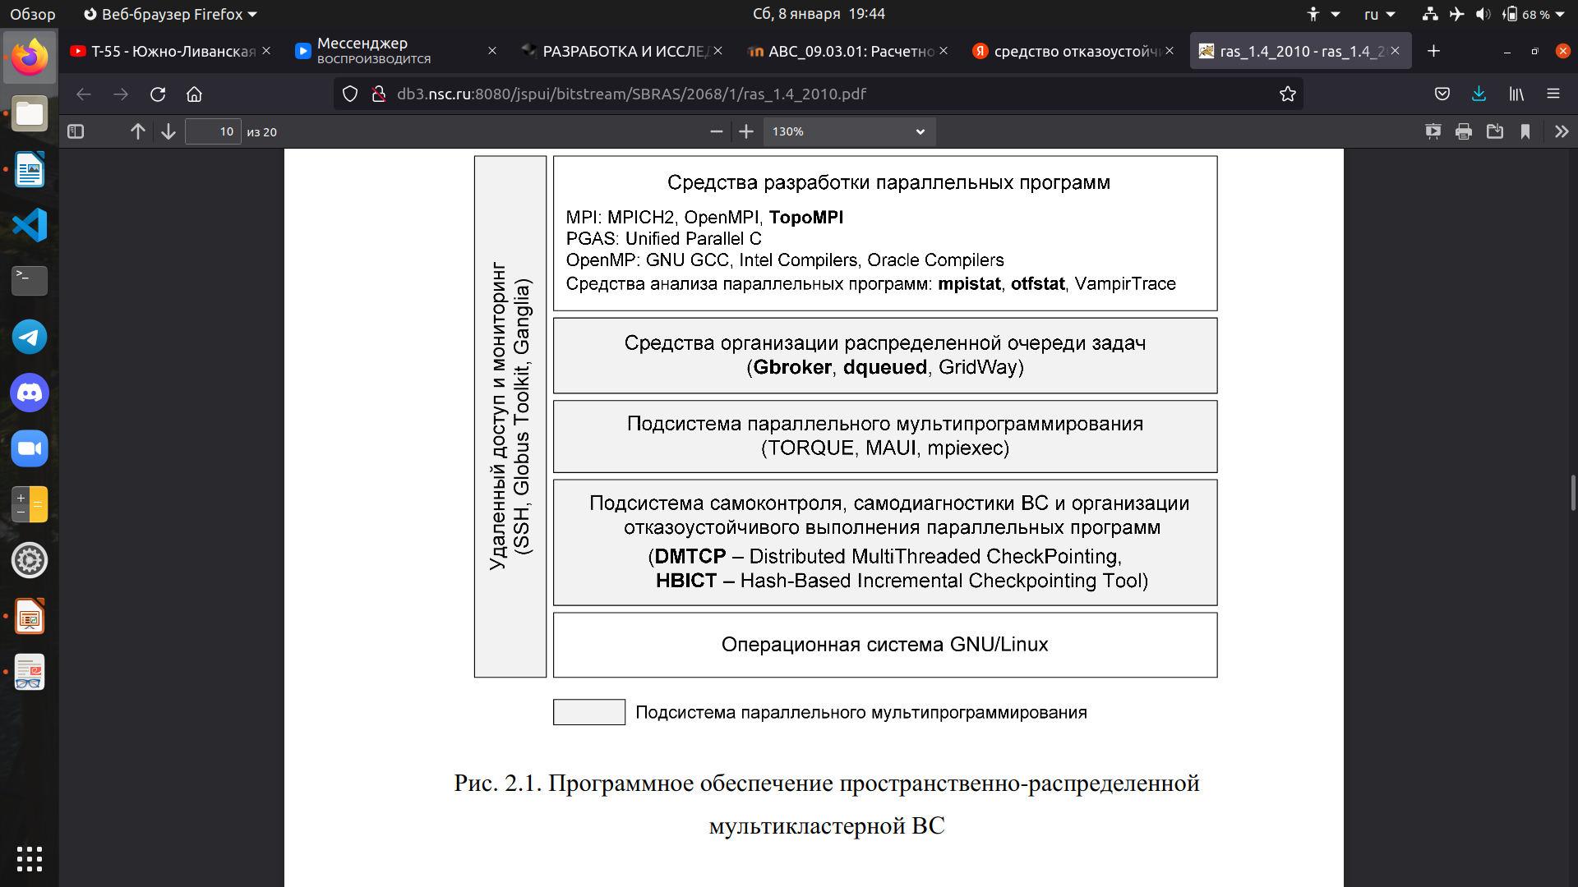
Введение
(Программное обеспечение пространственно-распределенной мультикластерной ВС)

Slide 4

DMTCP: Distributed MultiThreaded CheckPointing
(распределенная многопоточная контрольная точка)
- метод обеспечивающий, отказоустойчивость для вычислительных систем.
Состоит из сохранения снимка состояния приложения , чтобы приложения могли перезапуститься с этой точки в случае сбоя.
Состояние
Состояние
Состояние
Состояние
Файл

Slide 5









DMTCP: Distributed MultiThreaded CheckPointing
(Поддержка и функционал)

Slide 6
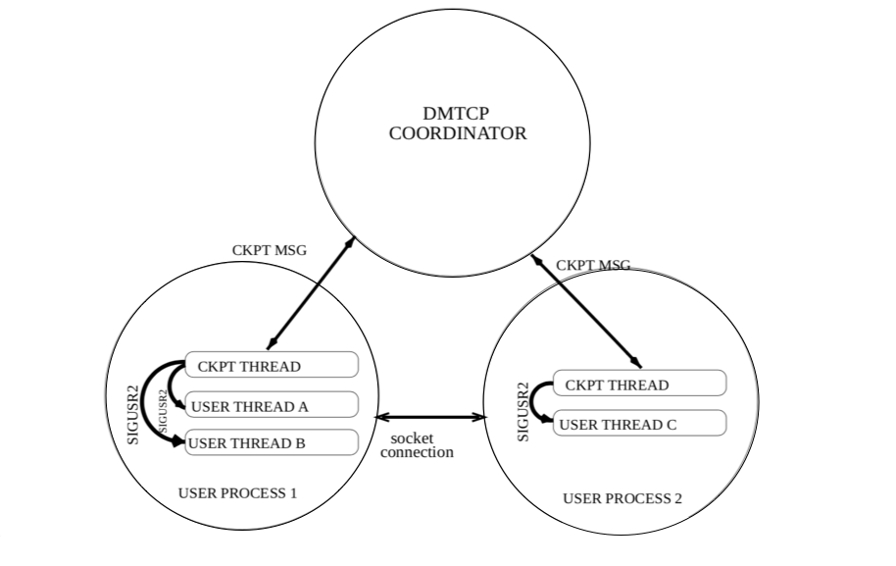
DMTCP: Distributed MultiThreaded CheckPointing
(Принцип)

Slide 7
DMTCP: Distributed MultiThreaded CheckPointing
(Возможности)
Работает с ядром Linux 2.6.9 и новее
Поддержка последовательных и многопоточных вычислений через один/несколько хостов
Полностью в пользовательском доступе (без привилегий root)
Прозрачный (без перекомпиляции и повторного связывания)
Нет удаленного ввода/вывода (кроме определенных расширений).

Slide 8
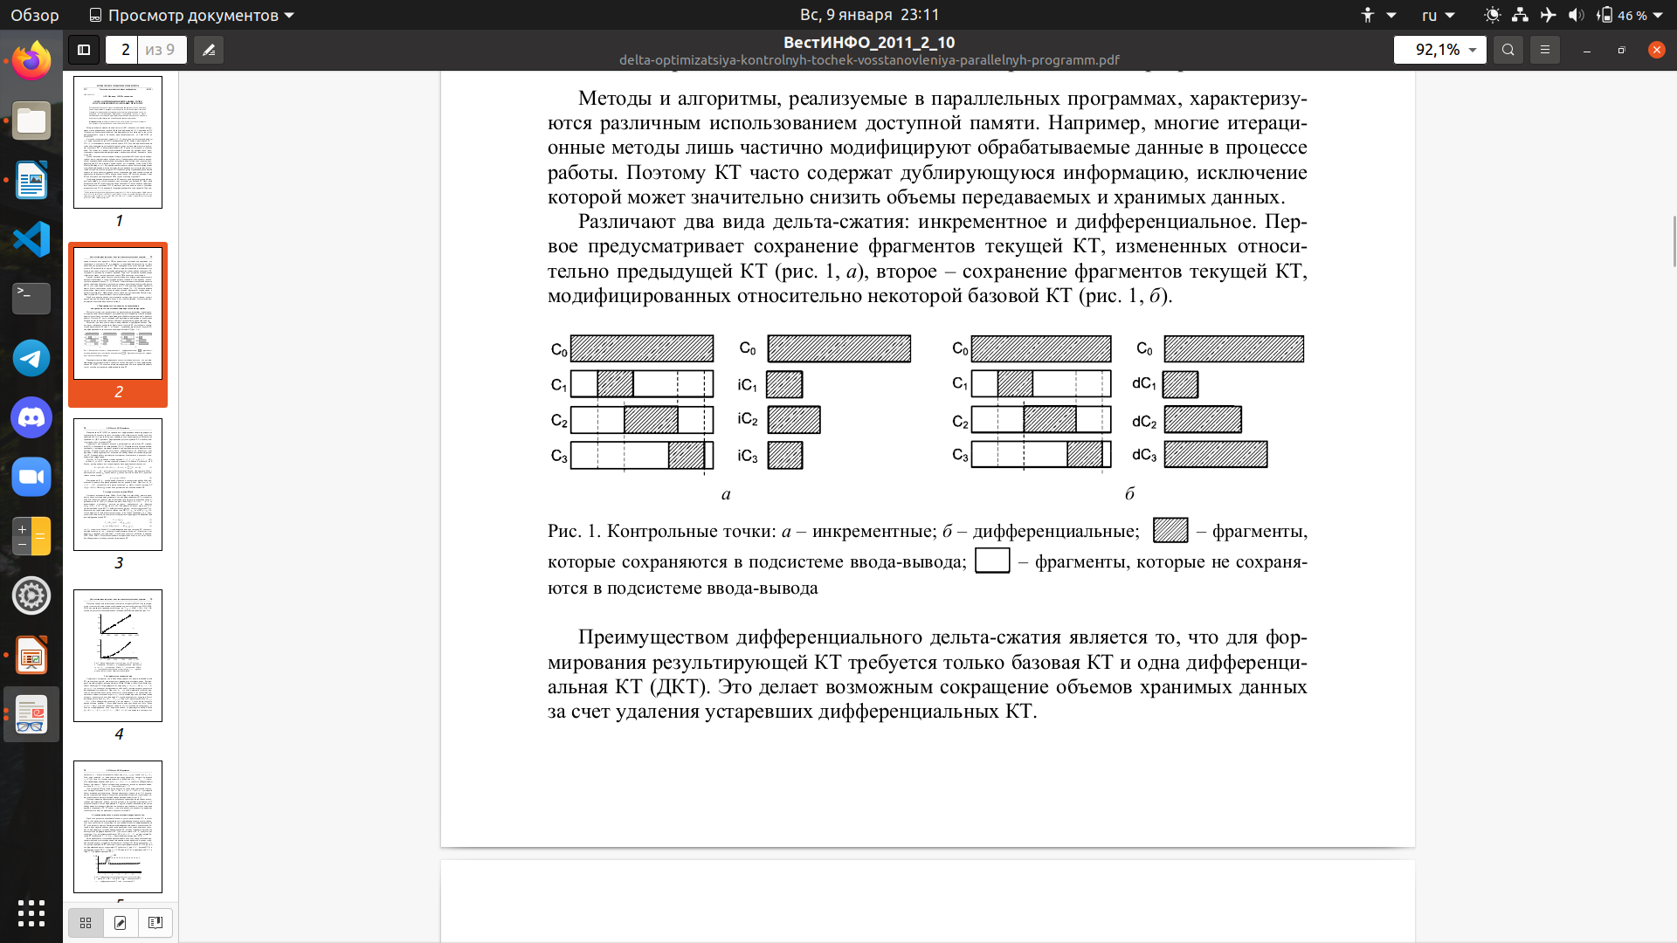
Дельта — сжатие КТ
Виды КТ
Инкрементные
Дифференциальные

Slide 9





Дельта — сжатие КТ
(Инструмент HBICT - Нash Based Incremental Checkpointing Tool)

Slide 10
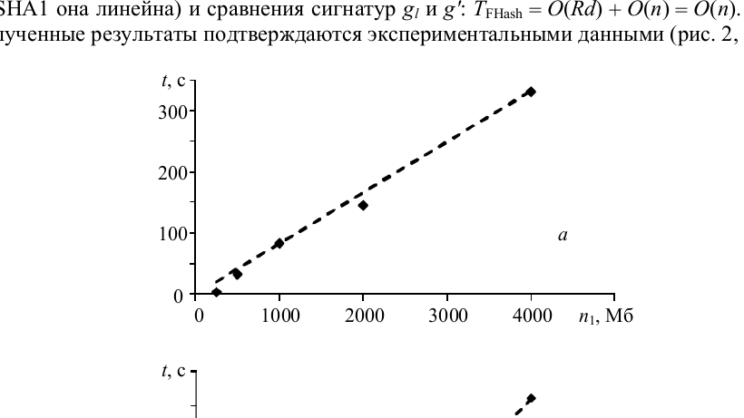
Дельта — сжатие КТ
(Алгоритм FHash)
Вычислительная сложность
складывается из сложностей вычисления хеш-функции для каждого блока (для MD4, MD5, SHA1 она линейна) и сравнения сигнатур gl и g': T FHash = O(Rd) + O(n) = O(n)
Время выполнения дельта-сжатия для КТ объемом n

Slide 11
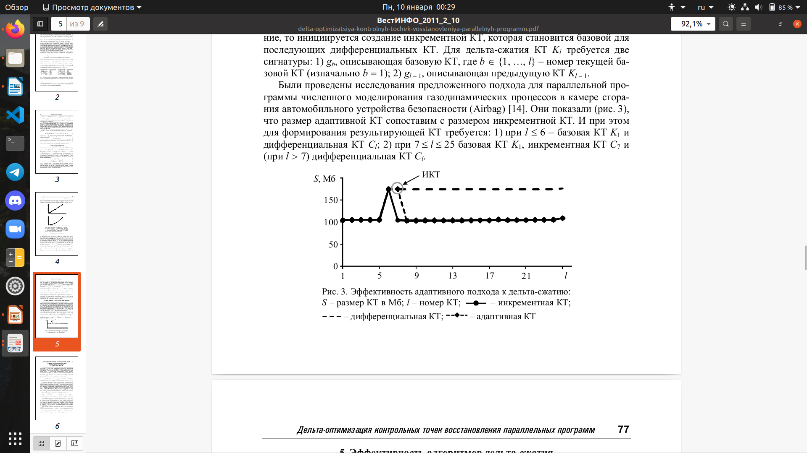
Дельта — сжатие КТ
(Адаптивный подход)
S – размер КТ в Мб;
l – номер КТ;
– инкрементная КТ;
– дифференциальная КТ;
– адаптивная КТ
Эффективность адаптивного подхода к дельта-сжатию

Slide 12
Дельта — сжатие КТ
(Режимы для HBICT)
Контролируемый
Автоматический
КТ относительно заданной сигнатуры
Базовая КТ и ее сигнатура
Обновление сигнатуры

Slide 13

Хорошевский В. Г. Архитектура вычислительных систем. М.: МГТУ им Н,Э, Баумана, 2008. 520 с.
Центр параллельных вычислительных технологий ГОУ ВПО «СибГУТИ» и ИФП СО РАН. URL: http://cpct.sibsutis.ru/ (дата обращения: 29.12.2021).
HBICT (Hash Based Incremental Checkpointing Tool). URL: http://sourceforge.net/projects/hbict/ (дата обращения: 04.01.2022).
DMTCP (Distributed MultiThreaded Checkpointing). URL: http://mug.mvapich.cse.ohio-state.edu/static/media/mug/presentations/2014/cooperman.pdf (дата обращения: 03.01.2022).
Разработка и исследование средств отказоустойчивости распределенных вычислительных систем. URL: http://diss.seluk.ru/av-informatika/680465-1-razrabotka-issledovanie-sredstv-otkazoustoychivosti-raspredelennih-vichislitelnih-sistem.php (дата обращения: 03.01.2022).
Литература

